Slide 1
Паттерны проектирования
Design patterns

Slide 2
План курса
7 занятий + Экзамен
Допуск к экзамену – сданные домашние задания
Изучаем классические паттерны с примерами на .NET
Чего НЕ будет: рефакторинг, архитектурные паттерны, паттерны технологий, архитектуры ПО
Формат – презентации + примеры кода в Visual Studio

Slide 3

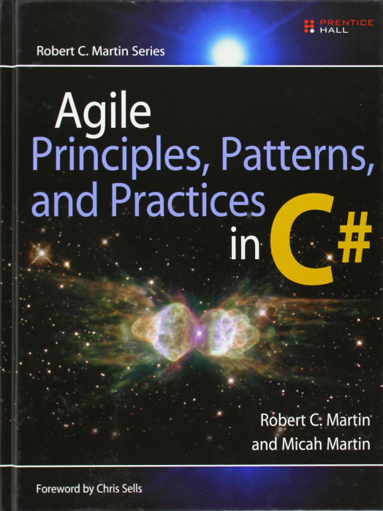
Книги

Slide 4
Web-ресурсы
http://www.oodesign.com/
http://design-pattern.ru/
https://sourcemaking.com/

Slide 5
Что же такое паттерн?
Паттерн (шаблон) проектирования – это повторимая архитектурная конструкция, представляющая собой решение проблемы проектирования в рамках некоторого часто возникающего контекста.
Паттерн – это не «кусок кода», а пример решения задачи (который нуждается в адаптации для конкретного применения).

Slide 6
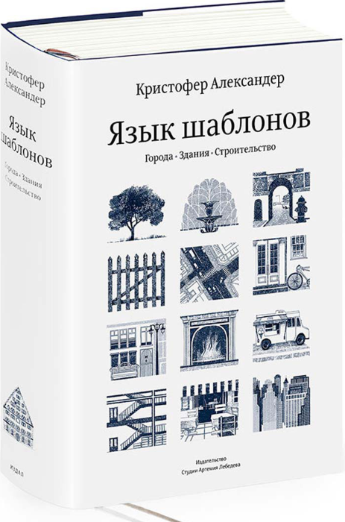
История
Архитектор Кристофер Александер, книга A Pattern Language (1977) – шаблоны в архитектуре.

Slide 7
История
1987 год: Кент Бек и Уорд Каннингем использовали идеи Александера и разработали несколько паттернов на языке Smalltalk.
1991 год: диссертация Эриха Гаммы о переносимости методики Александера на разработку программ.
1994 год: «Design Patterns: Elements of Reusable Object-Oriented Software» (Гамма, Хелм, Джонсон, Влиссидес). Описание 23 паттернов в трёх группах.

Slide 8
История
1995 год – наши дни:
Адаптация паттернов для конкретных языков.
Новые паттерны (и новые категории паттернов).
Опыт применимости паттернов (частота паттернов).
Антипаттерны.
Рефакторинг.
Принципы объектно-ориентированного проектирования.

Slide 9
Плюсы использования
Каждый паттерн – решение целого набора проблем.
Паттерны формируют «универсальный язык» для разработчиков. Следствия:
уменьшается время на обсуждение и принятие решения по разработке;
формируется одинаковое понимание дизайна;
улучшается понимание работы сторонних инструментов и библиотек.

Slide 10
Минусы использования
Бездумное применение паттернов замедляет рост разработчика («шаблонное мышление»).
Может возникнуть желание попробовать некоторый шаблон в деле без особых оснований.
Идеально знакомство с паттернами нужно начинать, когда программист сам выделяет некоторые шаблоны из своего кода (а для этого нужен опыт).

Slide 11
Классификация паттернов: по уровню
0. Алгоритмы – шаблоны вычисления (а не проектирования – значит, формально не паттерны).
1. Идиомы – низкоуровневые шаблоны, учитывающие специфику конкретного языка программирования.
2. Объектно-ориентированные паттерны показывают отношения и взаимодействия между классами или объектами (без привязки к языку).
3. Архитектурные паттерны.

Slide 12
Классификация по назначению
1. Порождающие паттерны – контролируют процесс создания и жизненный цикл объектов.
2. Структурные паттерны – показывают, как объекты и классы объединяются для образования сложных структур.
3. Паттерны поведения – используются для организации, управления и объединения различных вариантов поведения объектов.

Slide 13
Диаграммы UML
Нам будут полезны следующие диаграммы:
Диаграммы классов и объектов
Диаграммы последовательности

